Slide 1
Funktionen – Grundlagen Nullstellen einer Funktion

Slide 2
Nullstellen einer Funktion
= Stellen, an denen der Funktionswert 0 ist!!!
Graphische Bestimmung: Schnittpunkt/e mit der x-Achse
Rechnerische Bestimmung: $f\left(x\right)=0$

Slide 3
Graphische Bestimmung = Schnittpunkt mit der x-Achse

Slide 4
Rechnerische Bestimmung: $f\left(x\right)=0$
$$f\left(x\right)=−\frac{1}{2}x−3$$
$$f\left(x\right)=x^{2}−x−12$$

Slide 5
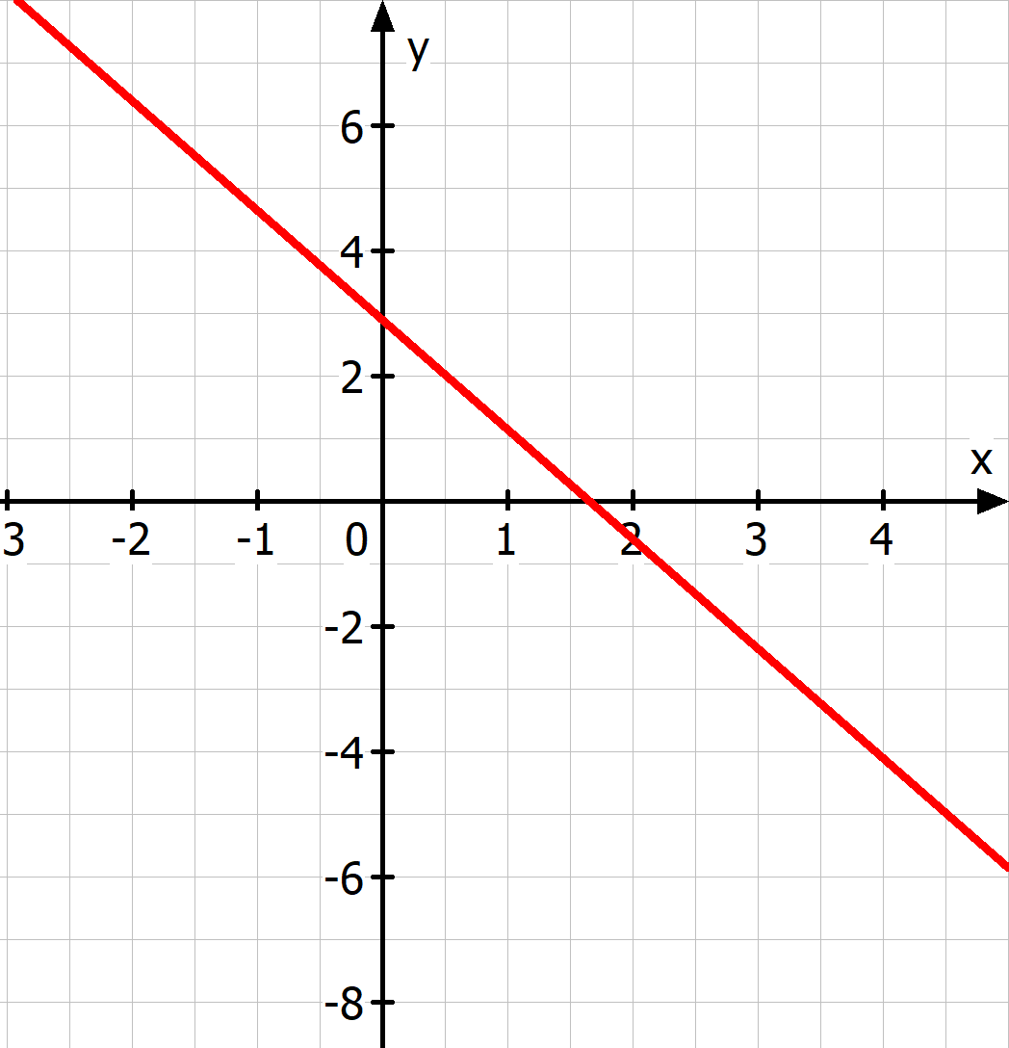
Begründe, welche Vorteile die Berechnung der Nullstellen gegenüber der graphischen Bestimmung hat.
Rechnerische Bestimmung: EXAKT!!!!
Graphische Bestimmung: kann ungenau sein (s.l.)

